Slide 1
Методическая разработка «Использование «Кейс-технологии», как аттестационного метода, при проведении мониторинга качества обучения подготовила: С.В. Ткаченко методист, ПДО

Slide 2
Проблема мониторинга усвоения знаний давно не дает покоя педагогам учреждений дополнительного образования. Научить учиться, а именно усваивать и перерабатывать информацию – главный тезис деятельностного подхода к обучению. Меня также беспокоила проблема мониторинга в моем коллективе – молодежный психологический клуб для старшеклассников «Школа жизни» Ведь психологические знания сложно «померить»

Slide 3
Мои оценочные методики
Тесты (диагностика психических состояний и свойств личности: методики изучения темперамента и характера)
Методики изучения познавательных процессов
Методики изучения компетентности в общении
Деловые, ролевые игры
Написание Эссе
Арт-терапевтические техники
Составление электронного пособия(учебника)
Коллоквиум(после каждой темы)
Кейс-технология

Slide 5
Кейсы бывают «мертвые» и «живые».
К мертвым» кейсам можно отнести кейсы, в которых содержится вся необходимая для анализа информация. «Чтобы «оживить» кейс, необходимо построить его так, чтобы спровоцировать учеников на поиск дополнительной информации для анализа»
По наличию сюжета кейсы делятся на сюжетные и бессюжетные.
Бывают кейсы с приложениями и без приложений;
кейсы с приложениями обычно предполагают
формирование навыков расчетов и
анализа статистической информации.
По типу методической части кейсы бывают
вопросными, при их разрешении обучающиеся нужно дать ответы на поставленные вопросы.
Бывают кейсы-задания, которые формулируют задачу или задание.

Slide 6
Оценка деятельности обучающихся

Slide 7
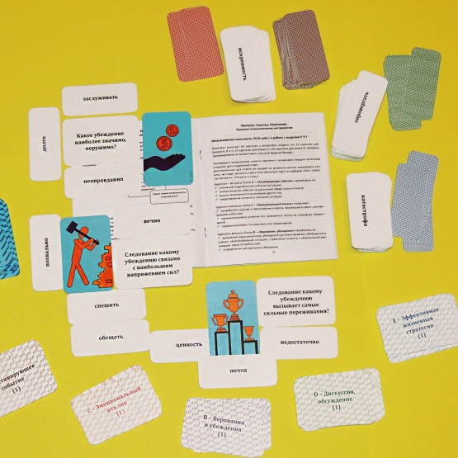
Можно проводить анализ кейса, сделанный обучающимся при непубличной (письменной) презентации
Считаю удовлетворительным, если:
было сформулировано и проанализировано большинство проблем, имеющихся в кейсе;
были сделаны собственные выводы на основании информации;
были продемонстрированы адекватные аналитические методы для обработки информации
приведенные в итоге анализа аргументы находятся в соответствии с ранее выявленными проблемами, сделанными выводами, оценками и использованным аналитическими методами.

Slide 8
Пример диагностического кейса
Ситуация 1 Переформулируйте приводимые ниже «ты -высказывания» в «я - послания». Образец: Ты - высказывание: «Как ты мог такое сказать!». Я - послание: «Мне неприятно то, о чем ты только что сказал». А) Ты абсолютно не прав. Б) Какой ты бестолковый. B) Только невежа мог поверить в это. Г) Вечно ты лезешь не в свое дело.

